Slide 1
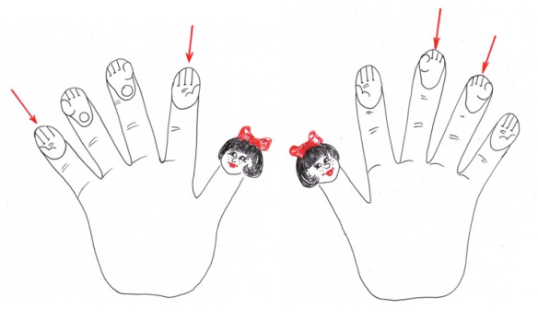
СУ-ДЖОК ИГРа для детей
«Домики»
Выполнила: Крылепова Т.В. учитель-логопед МАДОУ ЦРР – детского сада № 29, г. Кызыл

Slide 2
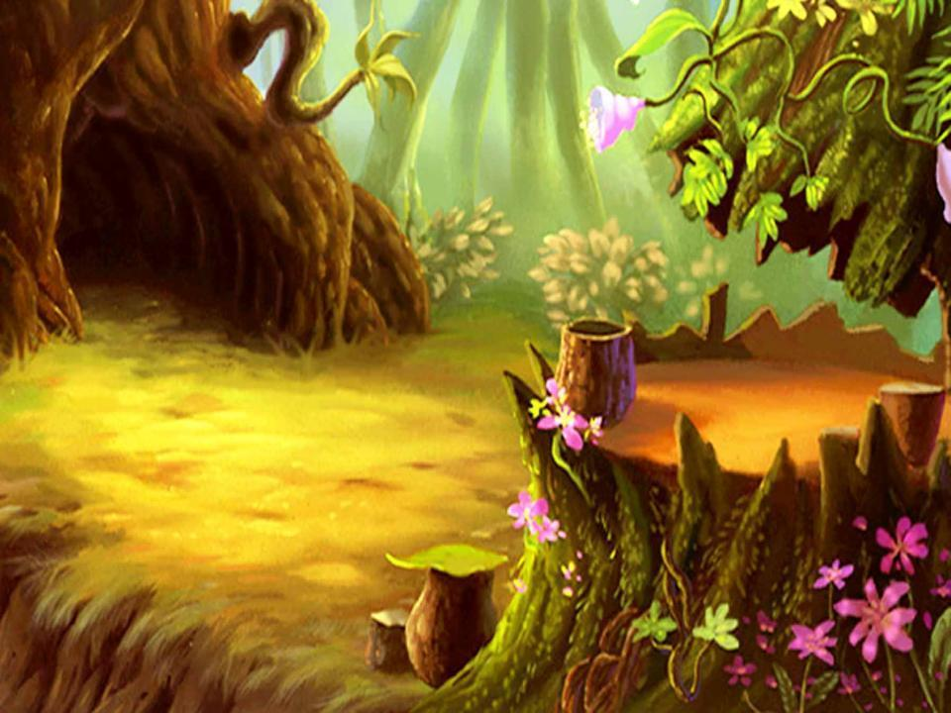
Упражнения с использованием массажного кольца
У лисы в лесу глухом
Есть нора — надежный дом.
Массаж пальцев кольцом на обеих
руках: по два пальца (мизинец – мизинец,
безымянный – безымянный…) на каждое
двустишие.

Slide 3
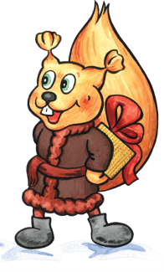
Не страшны зимой метели
Белочке в дупле на ели.

Slide 4
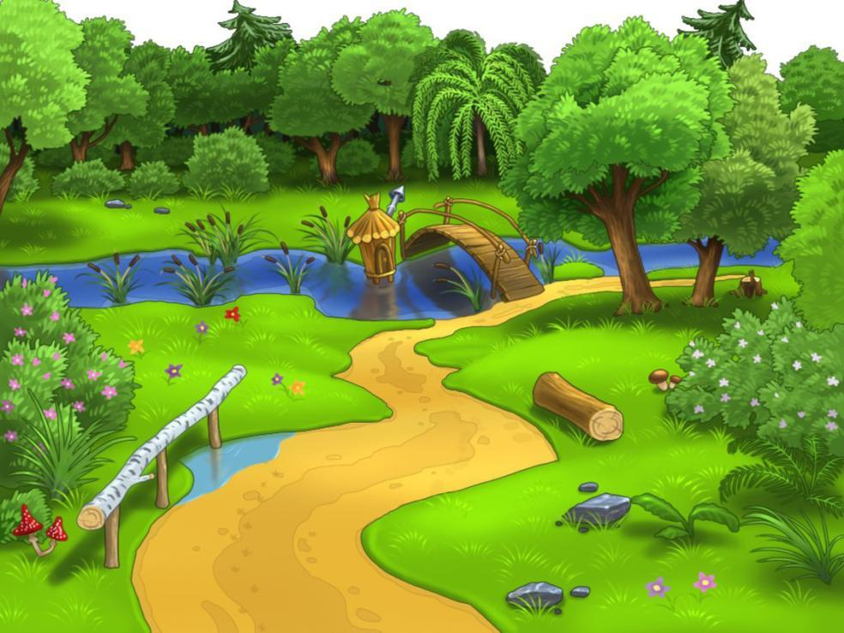
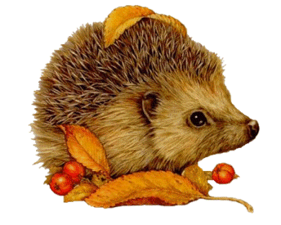
Под кустами еж колючий
Нагребает листья в кучу.

Slide 5
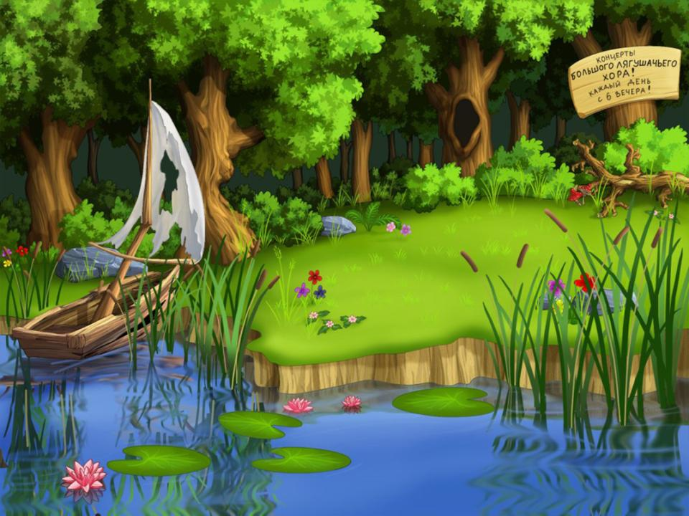
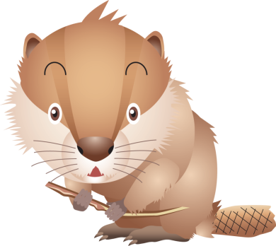
Из ветвей, корней, коры
Хатки делают бобры.

Slide 6
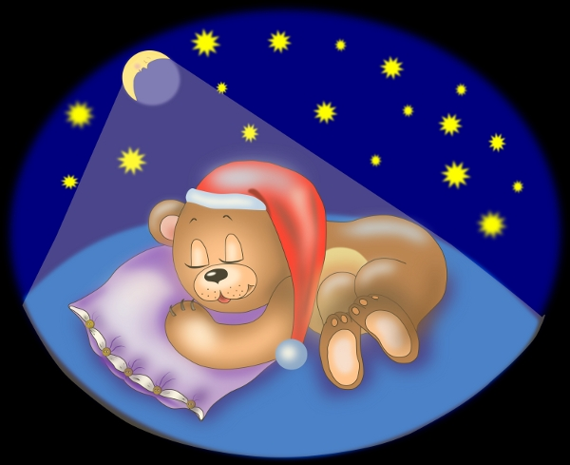
Спит в берлоге косолапый,
До утра сосет он лапу.

Slide 7
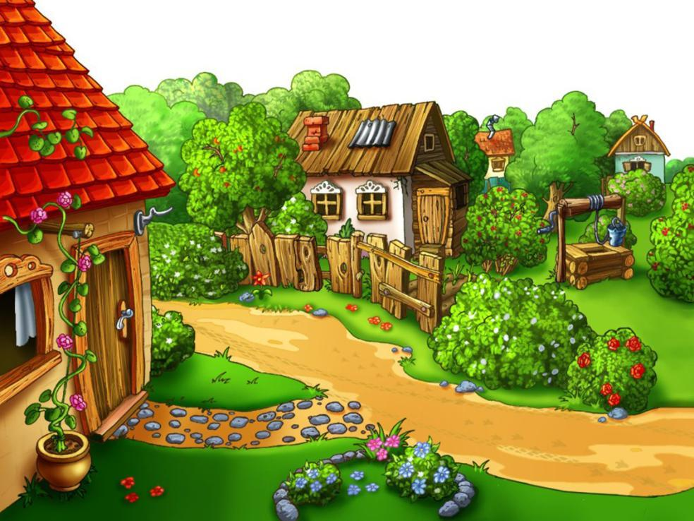
Есть у каждого свой дом,
Всем тепло, уютно в нем.
«Дом» - ладошки направлены под углом,
кончики пальцев соприкасаются.

Slide 8
При создании использовались материалы:
Клипарты:
http://www.lenagold.ru/
Фоны:
http://allforchildren.ru/pictures/bg.php

